Slide 1
Mobile Application
Pertemuan 9

Slide 2
Mobile UI
Dalam membuat aplikasi berbasis mobile juga tidak akan lepas dari istilah antar muka
Antarmuka merupakan hal terpenting dalam pembuatan software khususnya untuk mobile
Berbeda dengan software standar yang berukuran lebar, aplikasi untuk mobile harus dibuat lebih ringkas namun tidak mengurangi satu fitur pun dari yang sudah ada

Slide 3

Kunci Perbedaan
Dalam mengembangkan aplikasi khususnya mobile, ada kunci perbedaan yang harus di perhatikan
Ukuran Layar
Organisasi Konten
Interaksi
Fungsionalitas

Slide 4
Aspek 1 : Ukuran Layar
Perbedaan ukuran layar sudah menjadi aspek yang paling jelas dalam menata tampilan aplikasi
Tampilan Mobile bisa mencapai ukuran 7 inch (Di atas itu menjadi phablet, dan tablet)
Sedangkan ukurang Desktop bisa mencapai 80 inchi mengikuti layar modern yang dapat dihubungkan via HDMI

Slide 5
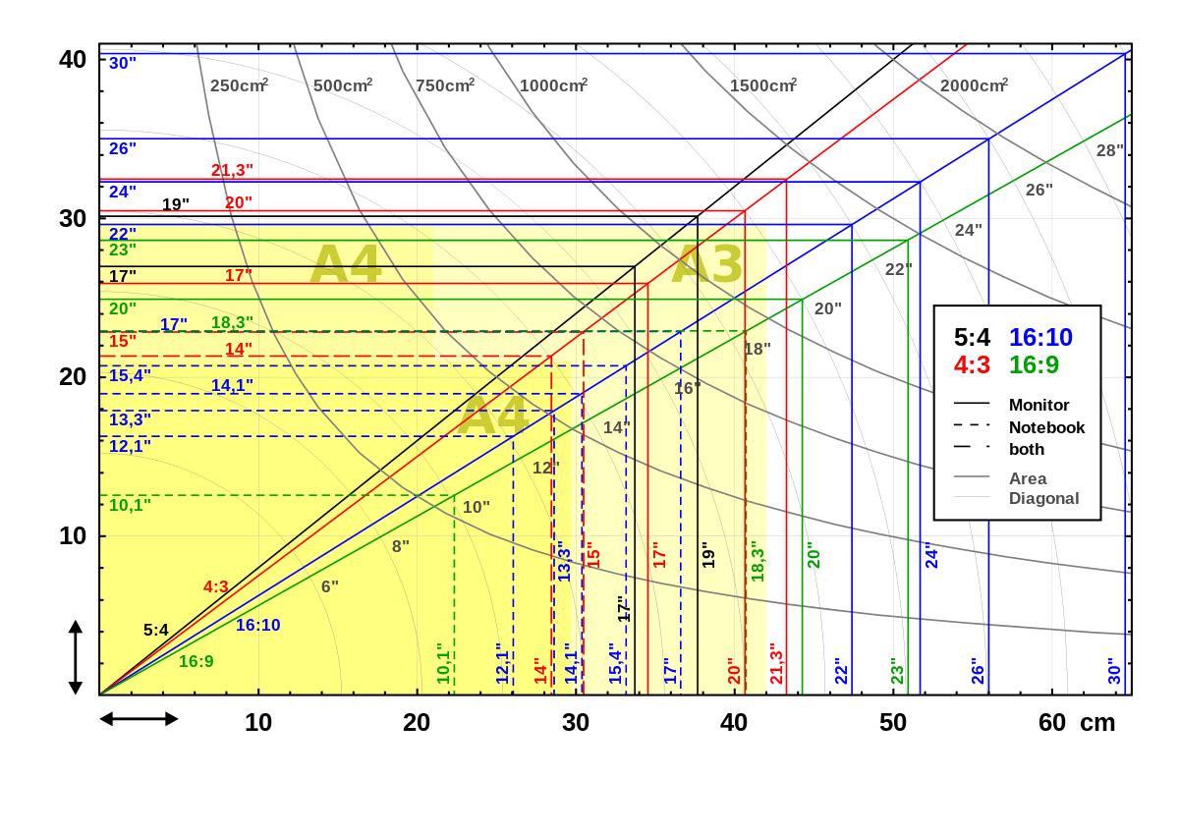
This Photo by Unknown author is licensed under CC BY-SA.

Slide 6
Lanjutan
Semakin kecil ukuran layar makan semakin susah konten yang harus diorganisasikan
Sebaliknya semakin besar layar, maka semakin leluasa untuk mengatur konten

Slide 7
Aspek 2 : Organisasi Konten
Aspek ini sangat dipengaruhi oleh bentuk fisik perangkat, oleh karena itu aplikasi perangkat mobile sangat jauh berbeda dengan versi desktopnya
Menghilangkan elemen elemen yang hanya bisa diakses melalui desktop, sehingga dapat digunakan dalam versi mobile nya

Slide 8
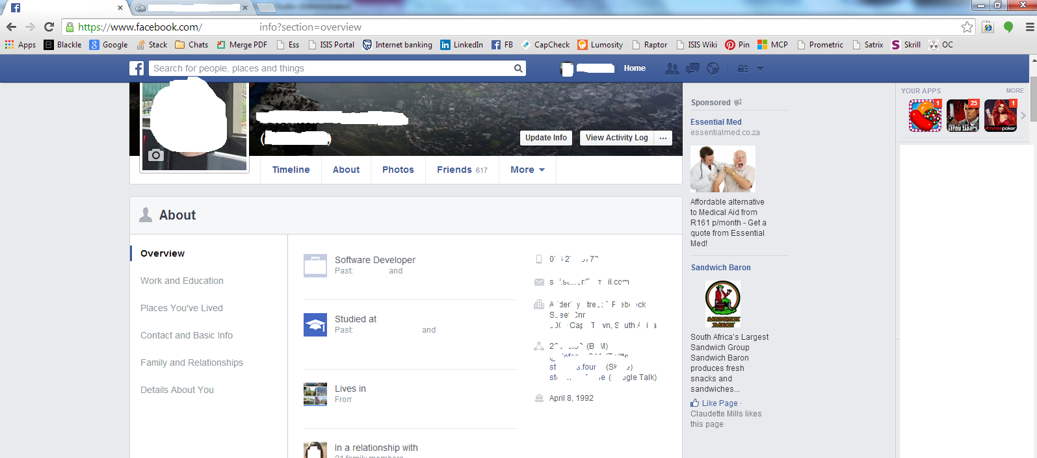
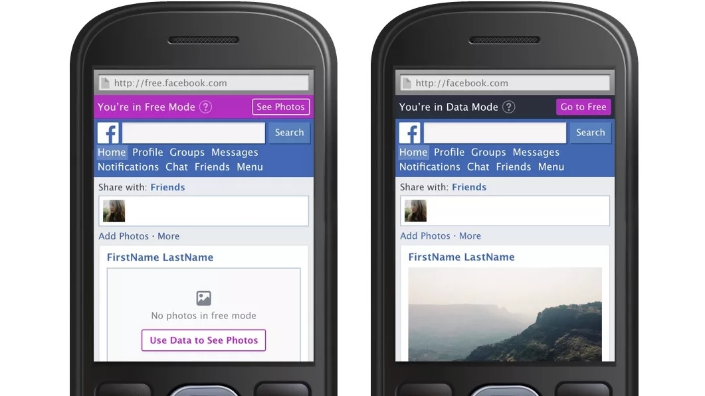
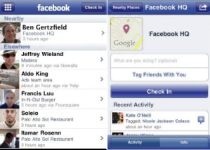
This Photo by Unknown author is licensed under CC BY-SA.
This Photo by Unknown author is licensed under CC BY-SA-NC.
This Photo by Unknown author is licensed under CC BY-SA-NC.

Slide 9
Aspek 3 : Interaksi
Desktop : Mouse + Keyboard Fisik
Mobile : Touch + Gesture + Keyboard Virtual + tambahan Gamepad
Sangat memungkinkan untuk Desktop menggunakan Touch dan Gesture
Namun sebaliknya Mobile tidak efektif menggunakan Mouse

Slide 10
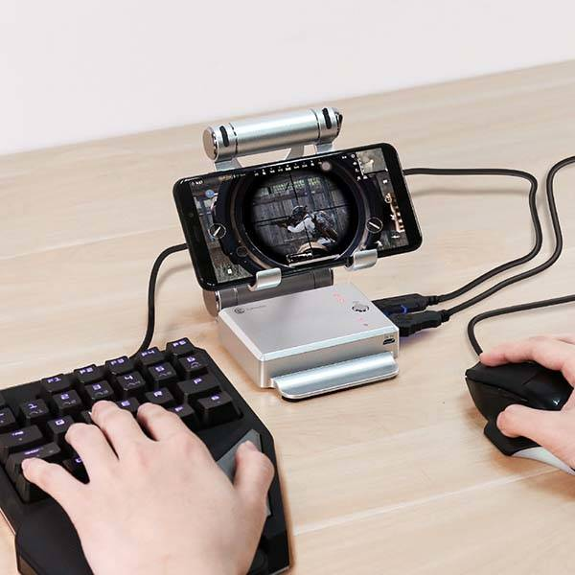
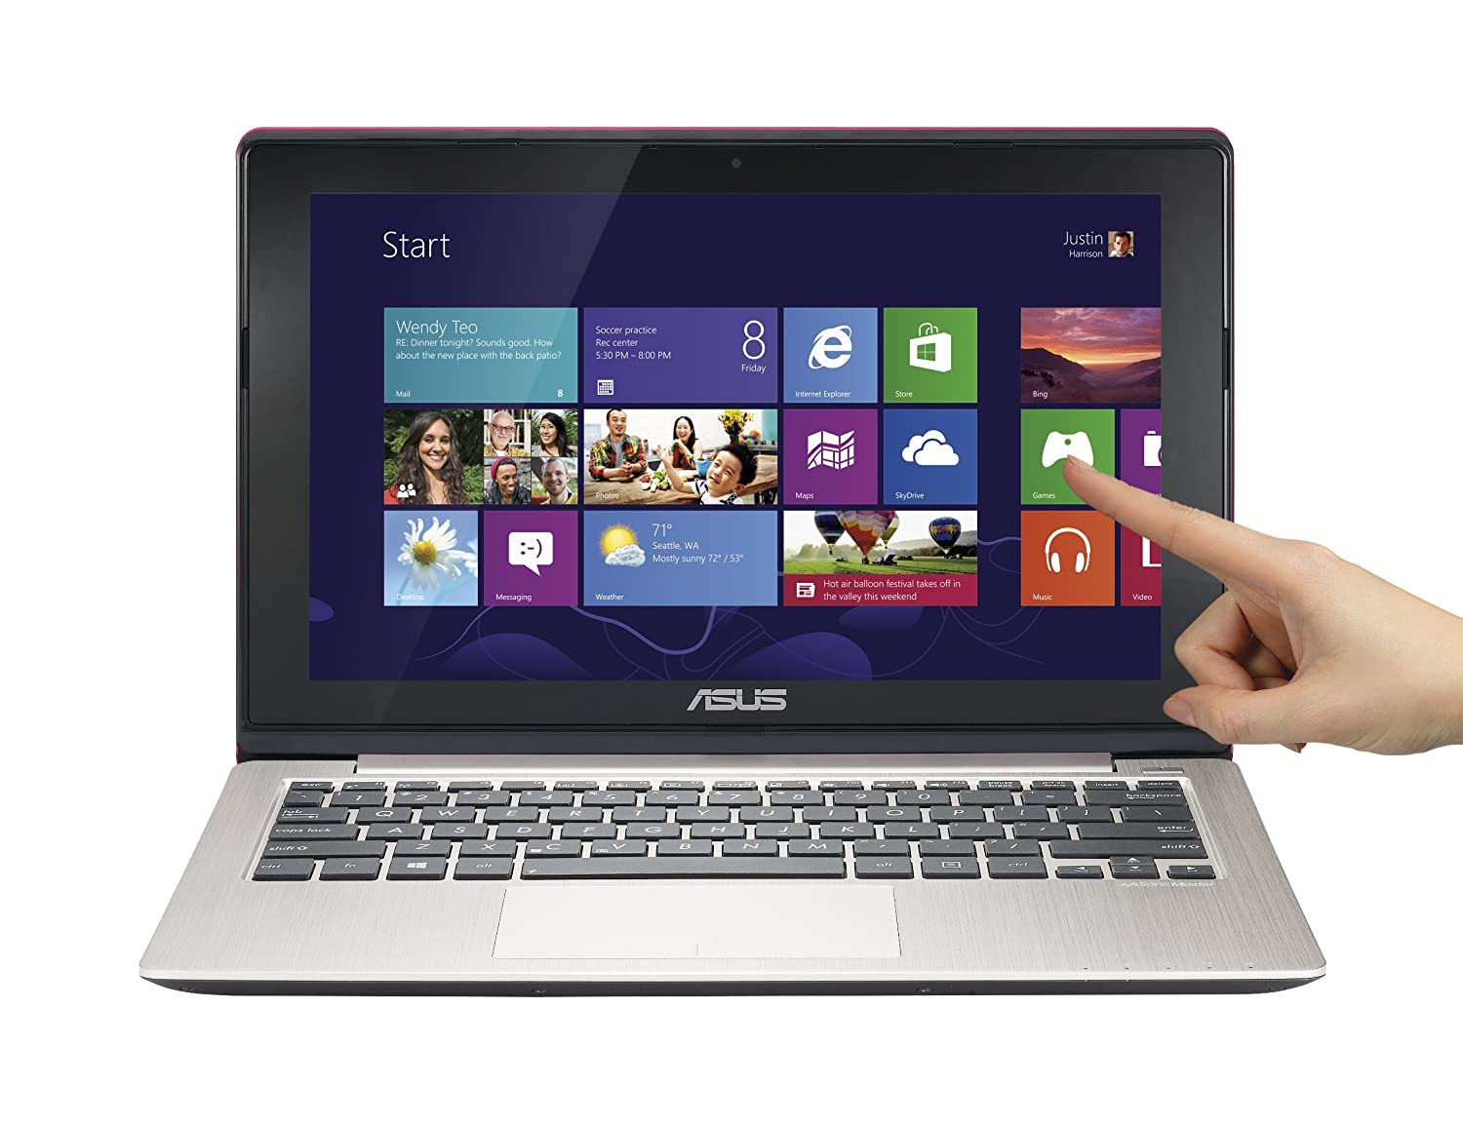
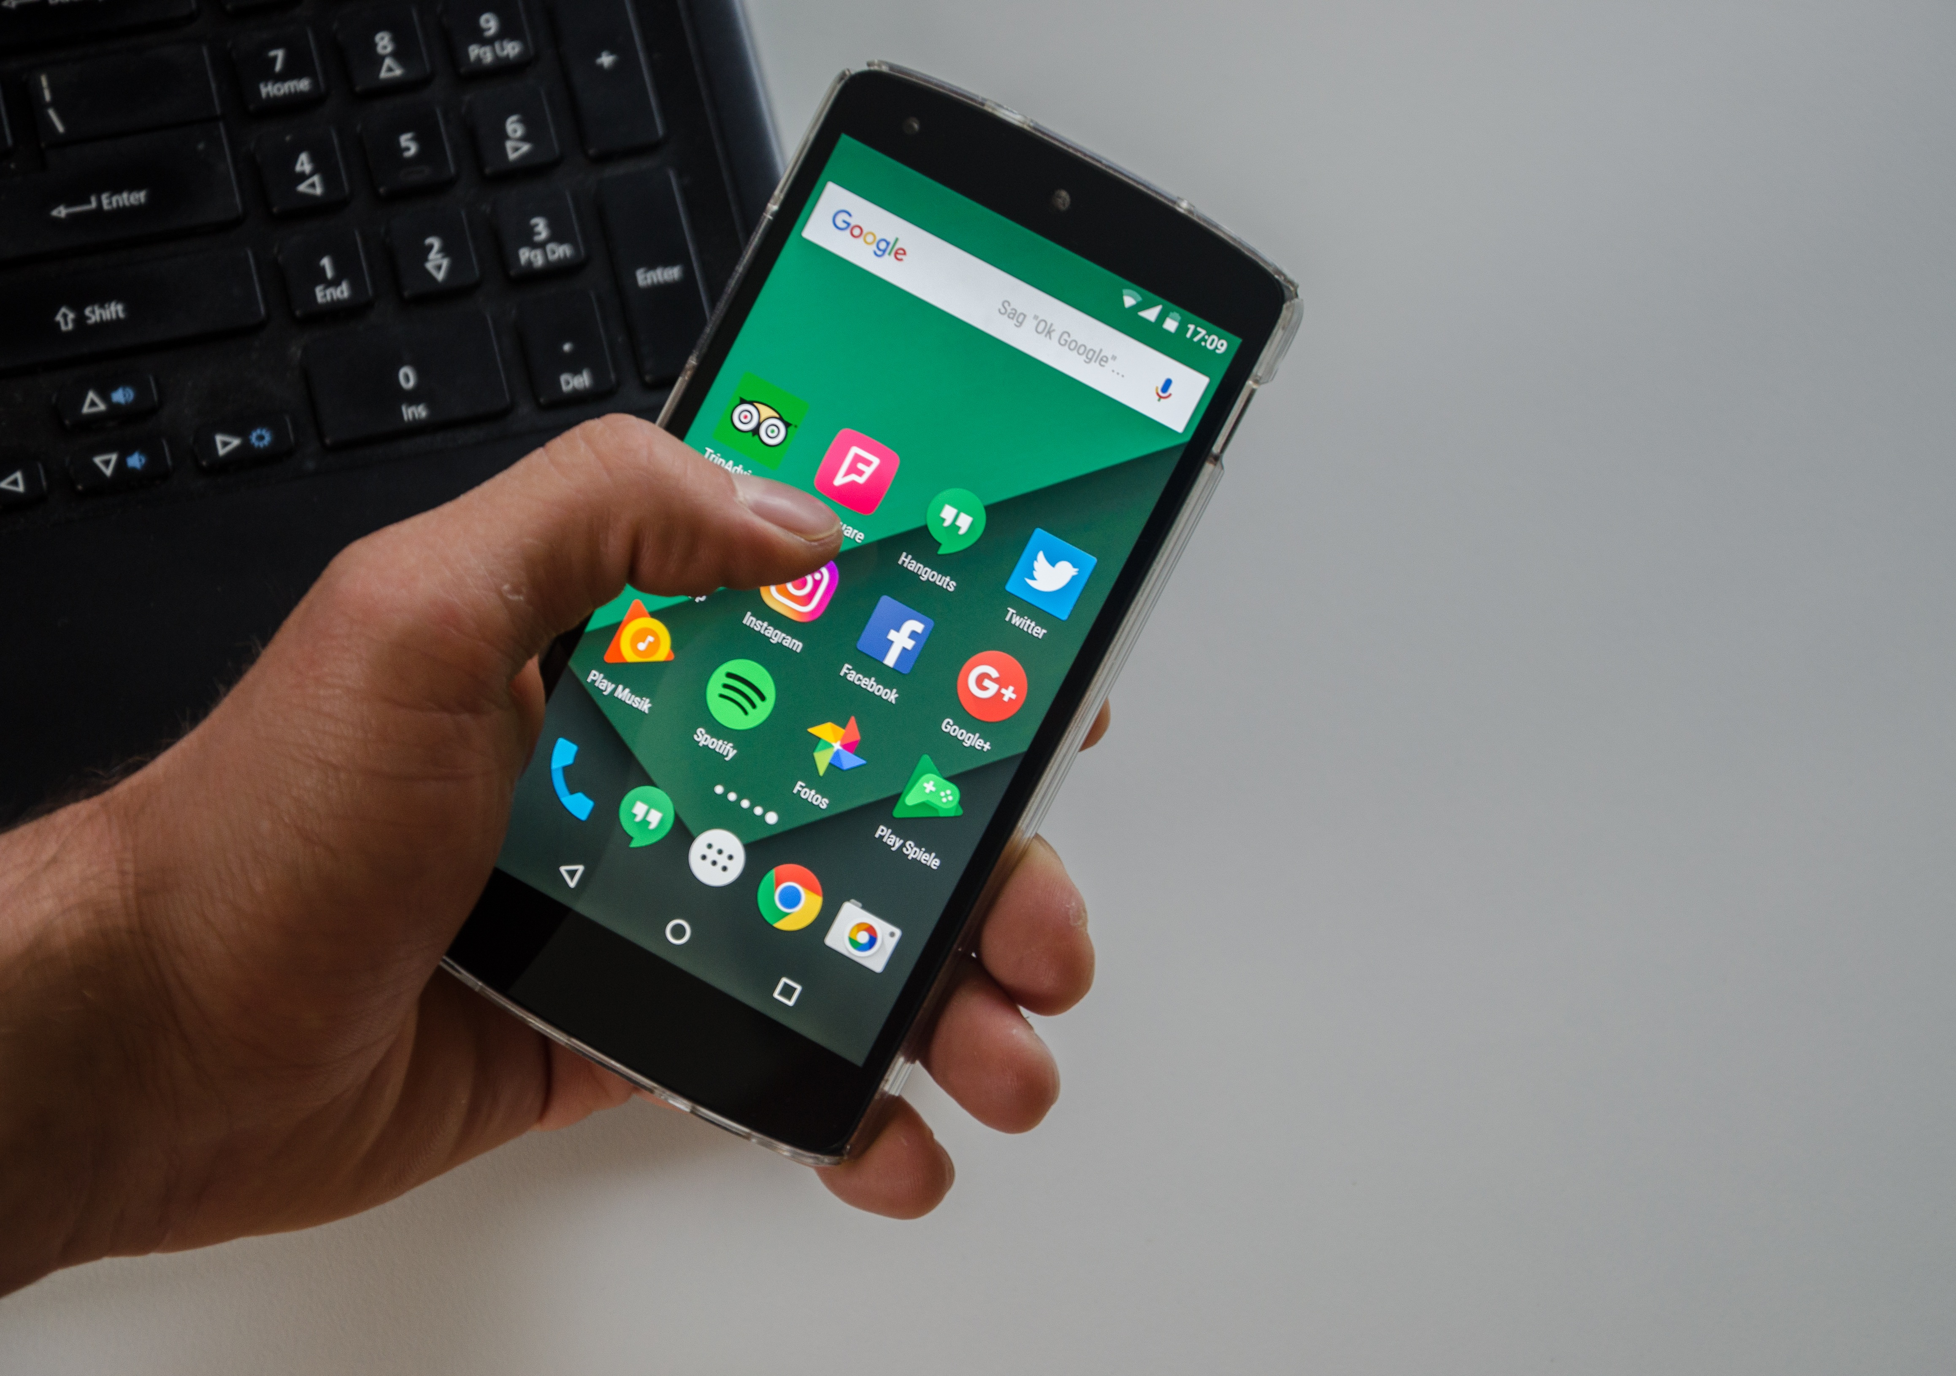
Mouse dan Keyboard untuk Android terlihat efektif untuk bermain game, namun tidak efektif untuk kantoran
This Photo by Unknown author is licensed under CC BY-SA-NC.
This Photo by Unknown author is licensed under CC BY.

Slide 11
Pengembangan UI Mobile
Dalam mengembangkan UI Aplikasi Mobile ada beberapa aspek yang harus diperhatikan seperti:
#1: Ruang & tata letak
#2: Tombol praktis vs. HUD canggih
#3: Kualitas gambar

Slide 12
#1: Ruang & tata letak
Aplikasi mobile wajib dibuat terjangkau oleh jari jemari pengguna
Sehingga tata letak layout dari desktop tidak sesuai dengan kaidah ini karena ukuran tombol maupun teks akan menjadi sangat kecil
Sehingga perlu adanya adaptasi untuk mobile

Slide 13
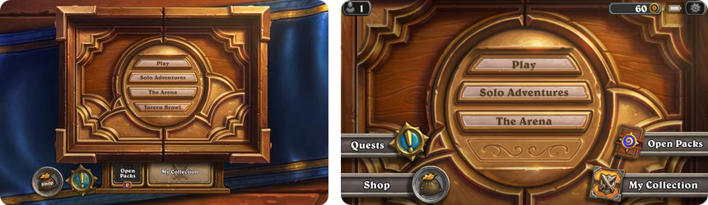

Slide 14
#1: Ruang & tata letak - Orientasi
Orientasi daripada aplikasi mobile juga menjadi pertimbangan sangat penting.
Hal ini berkaitan dengan jangkauan jari yang digunakan untuk berinteraksi

Slide 15
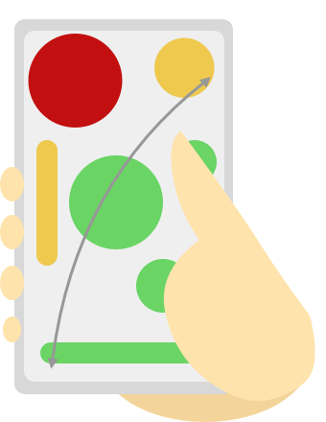
Portrait
Jangkuan bergantung pada ukuran panjang jari. Area dengan warna merah tidak dapat dijangkuan dengan jari kecuali lokasi tangan berpindah tempat

Slide 16
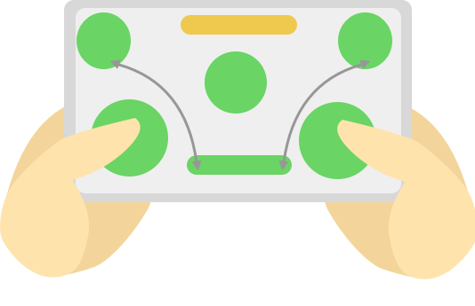
Landscape Orientation
Sebagian besar area dapat dijangkuan dengan jari, namun kondisi ini hanya cocok untuk aplikasi tertentu saja

Slide 17
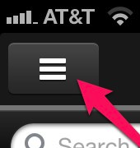
#2: Tombol praktis vs. HUD canggih
Tombol dalam aplikasi mobile dibuat sesederhana mungkin, namun memuat fitur yang sama dengan versi desktop nya
This Photo by Unknown author is licensed under CC BY-SA.

Slide 18
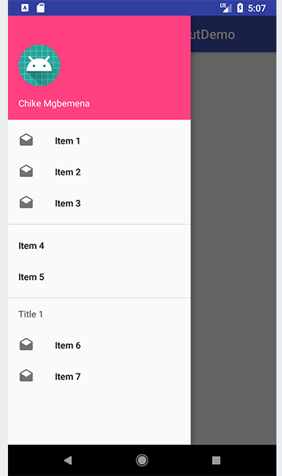
Navigation Drawer
Tombol-tombol yang tidak ditampilkan di layar biasanya akan diletakkan di bagian ini

Slide 19
#3: Kualitas gambar
Aplikasi untuk mobile sebaiknya memuat gambar yang jelas meskipun tidak memiliki kualitas yang sama denga versi desktopnya
Selain berkaitan dengan kemampuan pemrosesan Android, juga berkaitan dengan ukuran layar perangkat

Slide 20
